Slide 1

数据科学三大库
&
线性回归原理讲解
主讲人：人工智能组 吴博雄

Slide 2

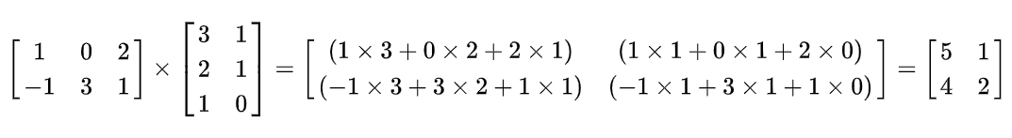
矩阵：是一个按照长方阵列排列的复数或实数集合
方阵：行和列的个数都相同的矩阵
矩阵乘法：两个矩阵的乘法仅当第一个矩阵A的列数和另一个矩阵B的行数相等时才能定义

Slide 3
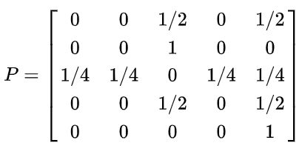
随机矩阵：它的每一项都是一个表示概率的非负实数
右随机矩阵是实方阵，其中每一行求和为1
左随机矩阵是实方阵，其中每一列求和为1。
双随机矩阵是非负实数方阵，每个行和列求和均为1

Slide 4
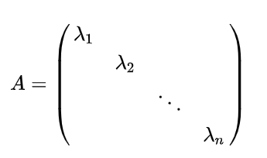
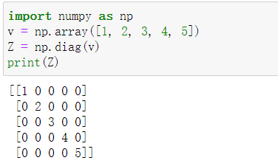
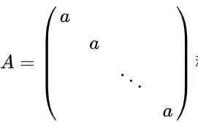
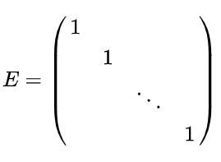
对角矩阵:一个除了主对角线之外的元素皆为0的矩阵。对角线上的元素可以为0或其他值。
对角线上元素相等的对角矩阵称为数量矩阵。
对角线上元素全为1的对角矩阵称为单位矩阵

Slide 5

NumPy
NumPy(Numerical Python) 是 Python 语言的一个扩展程序库，支持大量的维度数组与矩阵运算，此外也针对数组运算提供大量的数学函数库。
而如今很多深度学习框架也是基于NumPy的基础上进行开发的，因此支持从numpy数据对象(array)直接转换成框架特有的数据对象(tensor)
在实际应用中，常用NumPy来进行矩阵运算与相应的数据预处理

Slide 6
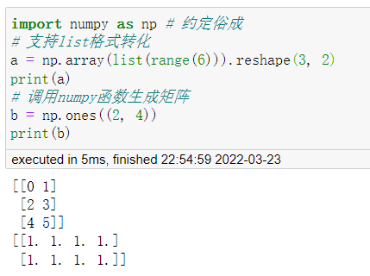
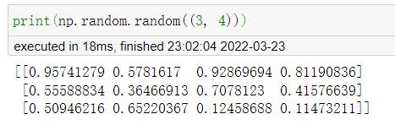
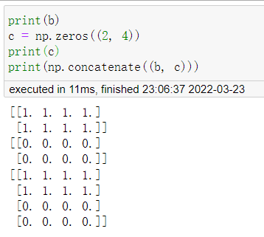
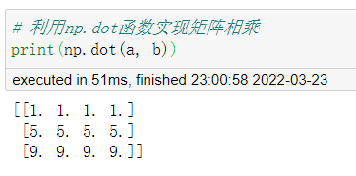
NumPy

Slide 7

Pandas
Pandas是Python语言的一个扩展程序库， 一个强大的分析结构化数据的工具集，基于 Numpy开发。
Pandas 可以从各种文件格式比如 CSV、JSON、SQL、Excel 导入数据。
Pandas 可以对各种数据进行运算操作，比如归并、再成形、选择，还有数据清洗和数据加工特征。
Pandas 广泛应用在学术、金融、统计学等各个数据分析领域。

Slide 8
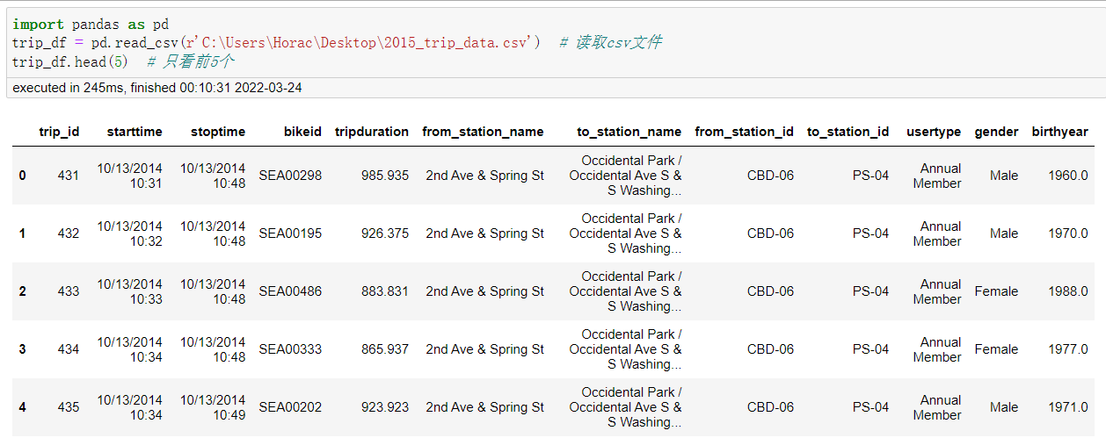
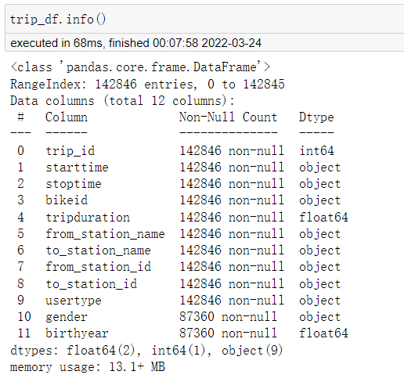
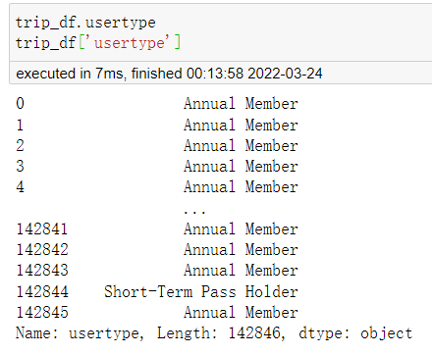
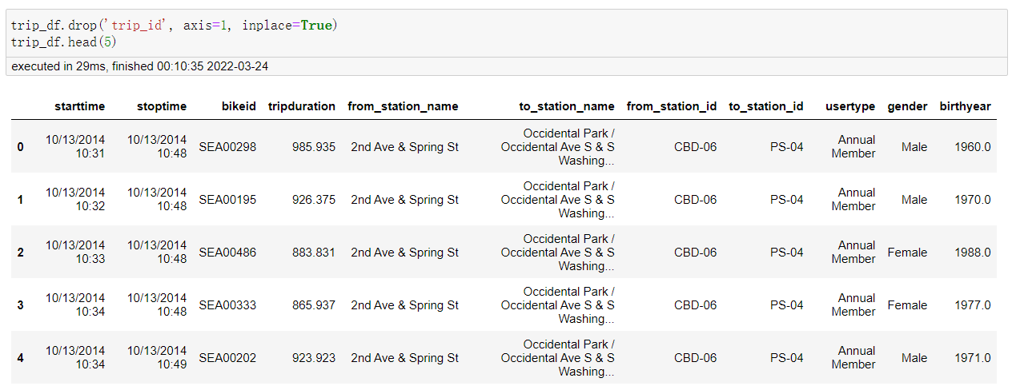
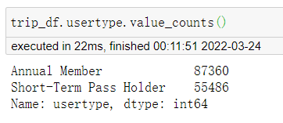
Pandas

Slide 9

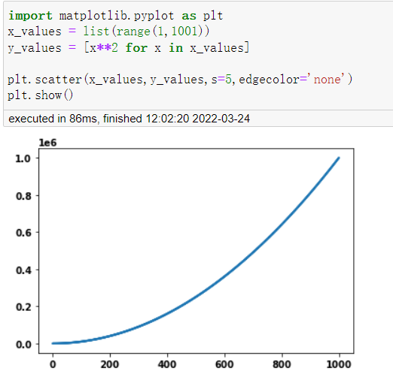
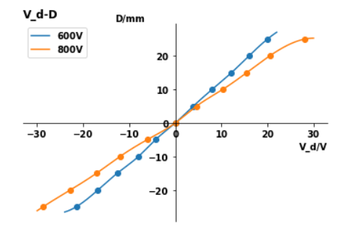
matplotlib
matplotlib是Python语言的一个扩展程序库，是 Python 常用的 2D 绘图库，同时它也提供了一部分 3D 绘图接口。Matplotlib 通常与 NumPy、Pandas 一起使用，是数据分析中不可或缺的重要工具之一。

Slide 10
线性回归 Linear Regression
何为线性？何为回归？
线性：线性是一种关系，描述的是预测值与变量之间的线性关系。
回归：
确定多个变量间相互依赖的定量关系

Slide 11
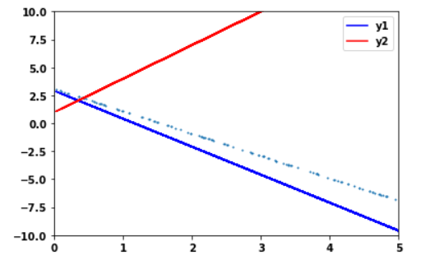
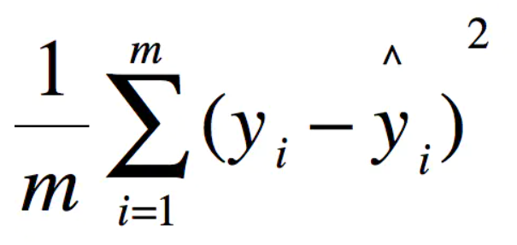
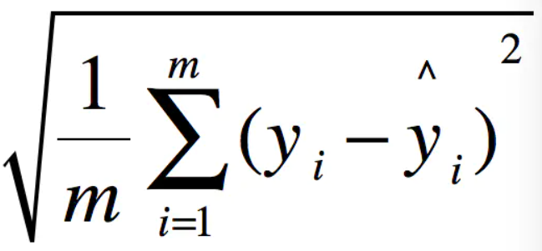
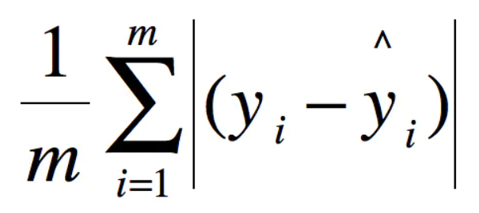
损失函数
解决回归任务，实际就是找到一条线/超平面来拟合这些样本点，使他们之间的误差尽可能的小。而不同的线/超平面（不同的参数值）对应着不同的误差，我们需要找到让误差最小的线/超平面。
那么怎么衡量误差呢？我们需要引入损失函数（又称误差函数）
回归任务常用的损失函数：
①均方误差MSE ②均方根误差RMSE
③平均绝对误差MAE ④R-squared

Slide 12

最小化损失函数
回归任务是拟合样本点，使误差尽可能的小。
以一元线性函数y=kx+b为例，采用均方误差MSE作为损失函数，那么损失函数是关于变量k,b的函数
$$L\left(k, b\right)=\frac{1}{m}\sum_{i=1}^{m}{{((kx_{i}+b)−y_{i})}^{2}}$$
其中，m为样本个数。此时任务为最小化L(k, b)。
我们应该都做过求函数最小值的题吧？当时是怎么做的呢？求导！让导数=0，此时的x让函数取得最小值。
但这里是两个变量，则求偏导，让偏导=0！

Slide 13
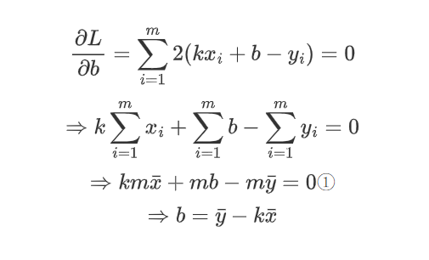
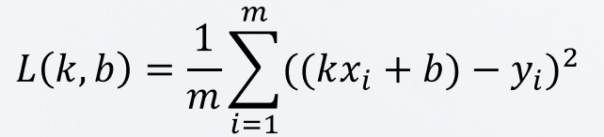
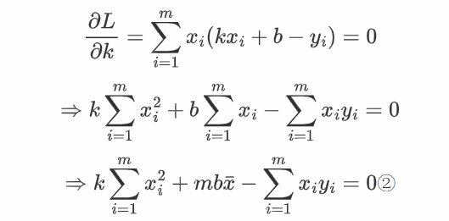
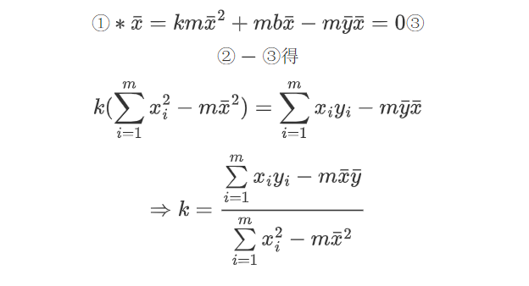
最小二乘法
基于均方误差最小化来进行模型求解的方法
称为“最小二乘法”。——周志华《机器学习》

Slide 14


最小二乘法
如今，将一元变量推广到多元变量，多元函数式为
我们使用线性代数的向量概念对其进行整理，记$w_{0}=b$
注：默认为列向量，带T（转置）为行向量
此时损失函数可写成
其中，$y_{i}$为第i个真实值，$x^{(i)}$为第i个样本的特征向量

Slide 15

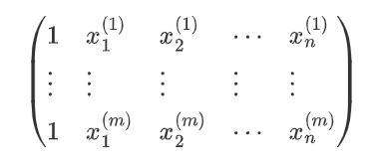
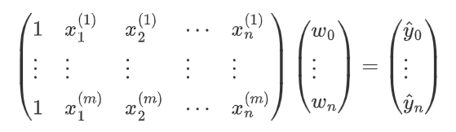

最小二乘法
此时利用线性代数，把累加号去掉，使得式子更加简洁，方便推导
首先，将m个样本标签值堆叠成一个标签向量y
接着，定义样本矩阵X，形状为(m, n+1)，m个样本，n+1个特征（其中第1个特征为1）
那么样本矩阵X乘上权重向量w
可得预测值向量 ，如右图

Slide 16

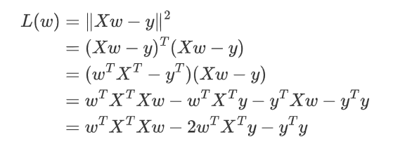
最小二乘法
X: (m, n+1)
w: (n+1, 1)
y: (m, 1)
此时损失函数可写成下图形式并被化简

Slide 17
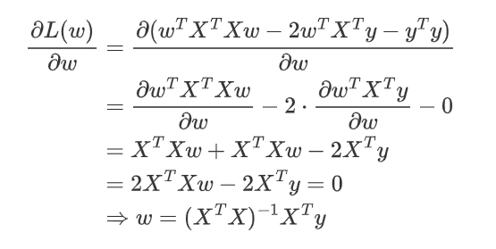
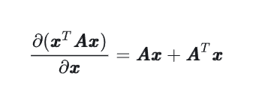
最小二乘法
X: (m, n+1)
w: (n+1, 1)
y: (m, 1)
此时求L(w)偏导数，并令其=0

Slide 18
梯度下降法
解析解
数值解
为什么需要梯度下降？
因为有些函数可以直接根据公式求出其最小值点，但是有些函数求解的难度太大。所幸，他的图像是一座山谷，所以我们可以通过梯度下降法一步步滚动到谷底（数学：逼近最小值点）

Slide 19


梯度下降法
我们还是从一元函数为例讲解梯度下降，之后再推广到多元函数
以最简单的凸函数$f(x)=x^{2}$为例
梯度向量：指向函数值增长最快的方向
所以如果取负的梯度向量，则是指向函数之减少最快的方向
$f(x)=x^{2}$的梯度向量为

Slide 20
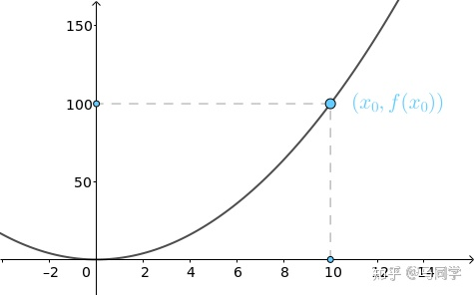
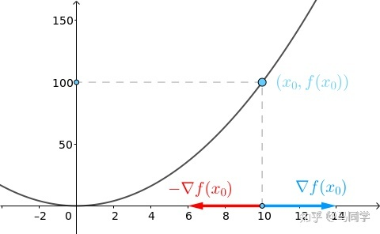
梯度下降法
假设起点在$x_{0}=10$处，也就是将球放在$x_{0}=10$处
此时，它的梯度向量为2*10=20
我们还要一个描述球滚动的快慢程度，叫步长α（也称学习率）

Slide 21

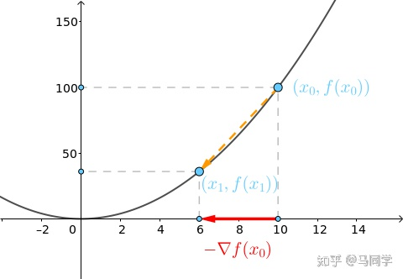
梯度下降法
此节将α设为0.2，那么：
此时，小球下降到了$x_{1}=6$这个位置

Slide 22
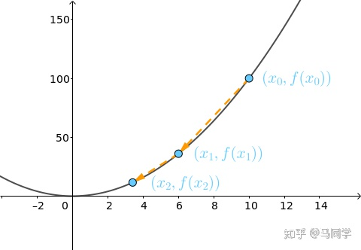
梯度下降法
如法炮制

Slide 23
梯度下降法
最终

Slide 24
梯度下降法
三维的同理

Slide 25
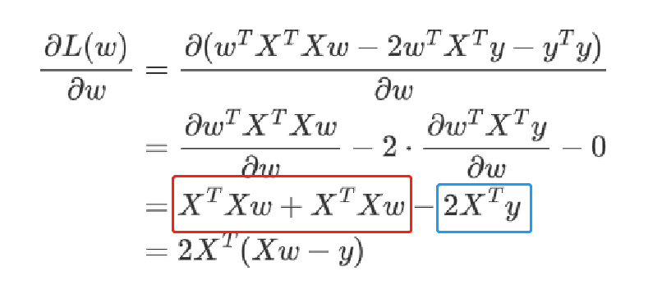
梯度下降法
经过上述的理解，可以知道通过求梯度与设定学习率（步长）经过迭代最终达到最小值点，那我们求出损失函数对w的偏导，进行梯度下降即可
迭代：可以设置误差精度条件来结束迭代

Slide 26
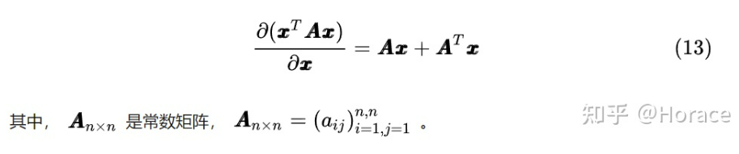
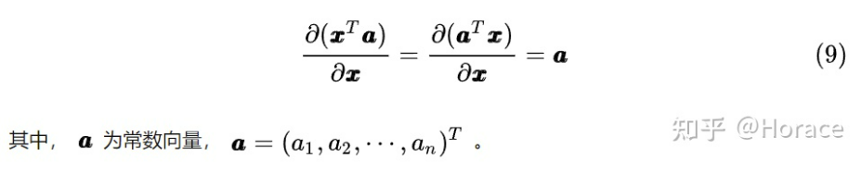

Slide 27
作业：
1. 大致了解三大库语法，不懂用法的可以查官方文档（但全英）
numpy：官方文档 pandas：官方文档 matplotlib：自行解决
2. 深刻理解线性回归原理（最小二乘法+梯度下降法）(要求：需要理解两种方法的数学原理，有余力可以尝试自己手推一遍具体的公式)
3. 上网下载波士顿房价数据集(不能从sklearn库读取数据集).使用pandas库对数据集进行数据预处理及分析，利用matplotlib进行一定的可视化。(附加要求：数据预处理与分析都能了解其目的，不能仅仅是为了分析而分析，可视化需要考虑：多角度、简洁明了、目的性)
4. 代码实现线性回归（最小二乘法+梯度下降法），使用实现好的算法对房价进行预测。(可以借鉴sklearn包，但不能调用)
提交时间：下周五晚上23.59分前

Slide 28
作业(附加题)：
了解逻辑回归算法，并尝试手推逻辑回归梯度下降算法公式(可以参考网上)，并且使用代码实现，可以自行寻找网络上的数据集并且应用
学习kmeans算法，尝试实现类封装，并将其应用在iris数据集
参考sklearn实现线性回归的源代码，并且对比与自己实现的有什么区别，做了哪些优化？需要上传笔记(包括不限于sklearn库的代码逻辑、数学实现等)
阅读深度学习1-10章,边看边做笔记,需要上交
PS：量力而行，不建议都完成，针对1-2个进行针对性的学习
提交时间：下周五晚上23.59分前

